Slide 1
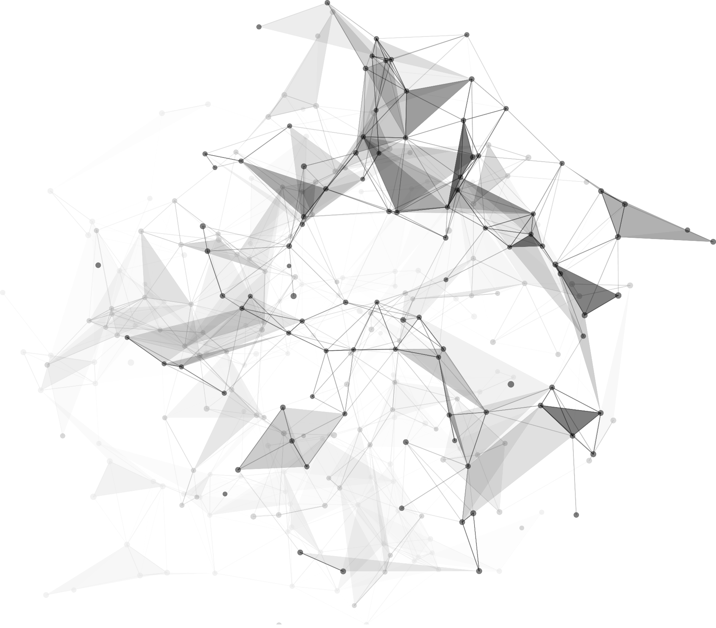

毕业设计进度汇报
主动式微服务动态部署工具设计与开发
指导老师：丁志军
答辩人：祁好雨
1752919

Slide 2


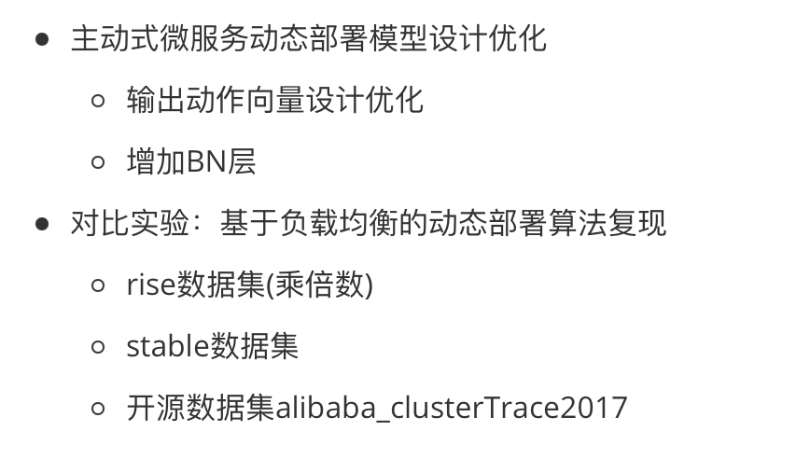

本周进度
Notes:
改
决策模块：
算法设计：
基于强化学习的动态部署算法设计完成（未来拓展DQN...）
算法实现：
基于Python实现动态部署算法并构造算法模拟环境(进行中)
优化删掉
了解kube-scheduler内部机制之后，暂时认为更改k8s默认调度器的方式容易导致k8s系统组件的异常，不符合实际操作，因此我们考虑优先以外部调整方式去实现第一版执行模块

Slide 3
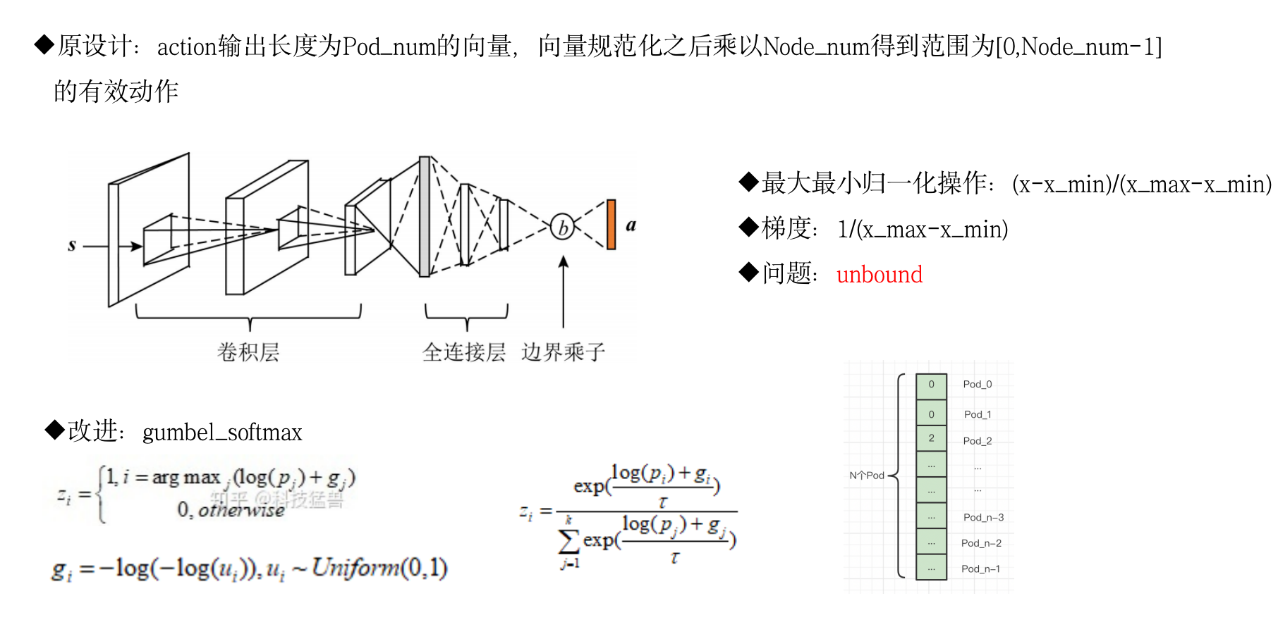
主动式微服务动态部署模型设计优化
输出动作向量设计优化
之前的改进：
gumbelsoftmax
常用于多标签分类问题，gumbelsoftmax采用概率积分的计算方式，可导，优于argmax
Notes:
强化学习算法示意图？
决策模块：
算法设计：
基于强化学习的动态部署算法设计完成（未来拓展DQN...）
算法实现：
基于Python实现动态部署算法并构造算法模拟环境(进行中)
优化删掉
了解kube-scheduler内部机制之后，暂时认为更改k8s默认调度器的方式容易导致k8s系统组件的异常，不符合实际操作，因此我们考虑优先以外部调整方式去实现第一版执行模块

Slide 4
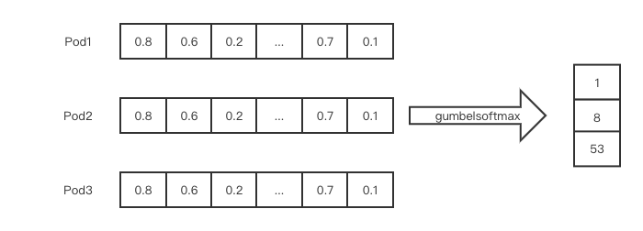
主动式微服务动态部署模型设计优化
输出动作向量设计优化
常见于多标签分类问题
设计理念更适用于各个Pod的选择并不互相影响的情况
对于动态部署问题，Pod1对Node的选择会影响Pod2在选择了Node之后的reward，也就是各个Pod的选择并不是独立的
Notes:
强化学习算法示意图？
决策模块：
算法设计：
基于强化学习的动态部署算法设计完成（未来拓展DQN...）
算法实现：
基于Python实现动态部署算法并构造算法模拟环境(进行中)
优化删掉
了解kube-scheduler内部机制之后，暂时认为更改k8s默认调度器的方式容易导致k8s系统组件的异常，不符合实际操作，因此我们考虑优先以外部调整方式去实现第一版执行模块

Slide 5
主动式微服务动态部署模型设计优化
输出动作向量设计优化
输出动作向量的设计
1）node_num*pod_num->reshape->(pod_num,node_num)->gumbelsoftmax 权重彼此独立，不适用
2）pod_num长度一维向量+边界乘子 梯度unbound，不适用
3）pod_num长度一维向量作为模型输出，控制器通过最大最小归一化编码动作 模型输出趋近边界->梯度衰减
Notes:
强化学习算法示意图？
决策模块：
算法设计：
基于强化学习的动态部署算法设计完成（未来拓展DQN...）
算法实现：
基于Python实现动态部署算法并构造算法模拟环境(进行中)
优化删掉
了解kube-scheduler内部机制之后，暂时认为更改k8s默认调度器的方式容易导致k8s系统组件的异常，不符合实际操作，因此我们考虑优先以外部调整方式去实现第一版执行模块

Slide 6
主动式微服务动态部署模型设计优化
减少Internal covariate Shift
梯度衰减只是减少了模型向趋近边界Node策略更新的梯度，并没有改变这种趋势
在实验中发现，模型仍会出现不断向趋近边界Node策略更新的情况
怀疑是在模型卷积层后的特征分布偏离正态分布，出现internal covariate shift
改进：在3层卷积层之后加上BN层，再做全连接操作
结果：即使增加迭代次数，模型也能继续学习，总reward稳步增大
Notes:
强化学习算法示意图？
决策模块：
算法设计：
基于强化学习的动态部署算法设计完成（未来拓展DQN...）
算法实现：
基于Python实现动态部署算法并构造算法模拟环境(进行中)
优化删掉
了解kube-scheduler内部机制之后，暂时认为更改k8s默认调度器的方式容易导致k8s系统组件的异常，不符合实际操作，因此我们考虑优先以外部调整方式去实现第一版执行模块

Slide 7
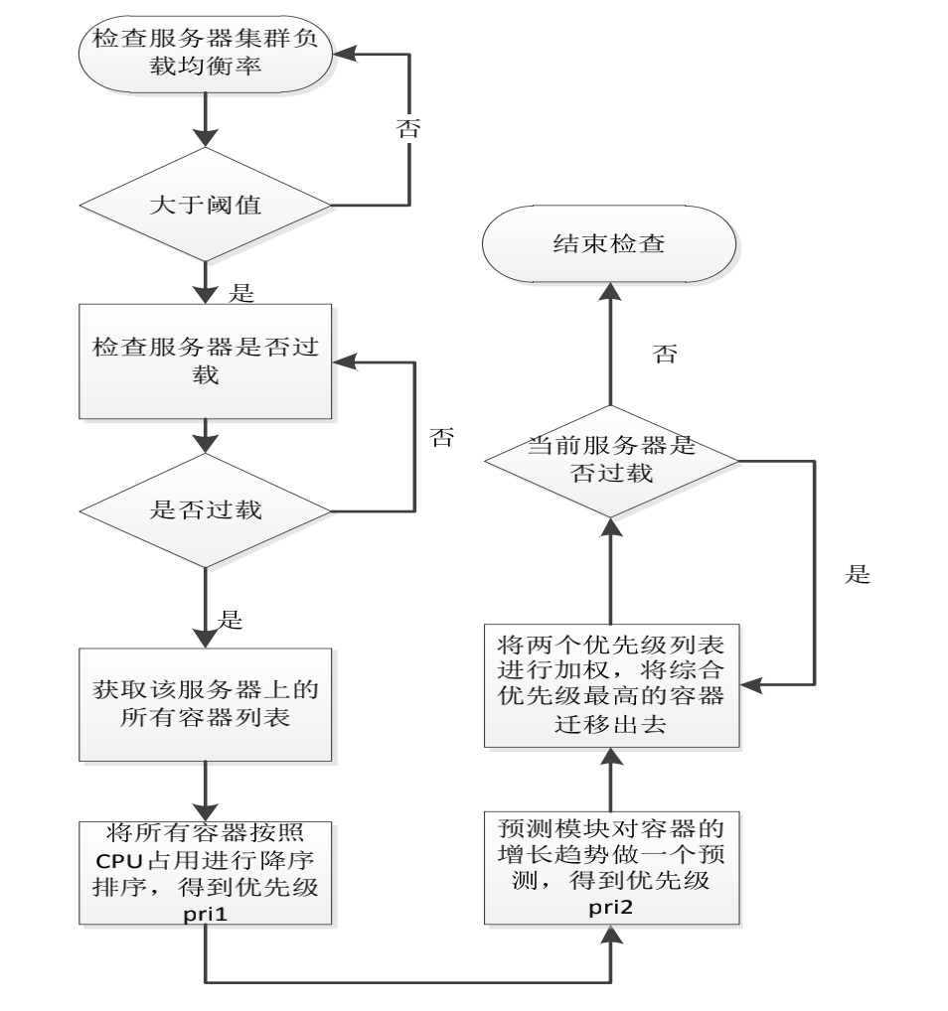
对比实验：基于负载均衡的动态部署算法
1）计算集群当前负载均衡，如负载均衡率大于阈值，输出不迁移动作
2）选择集群中过载的服务器作为热点服务器
3）遍历过载服务器上的容器，按CPU占用率进行降序排列作为Pri1
4）对容器资源利用率增长趋势进行判断，得到优先级Pri2
5）将Pri1和Pri2加权计算结果作为综合优先级Pri
6）将综合优先级最高的容器做为热点容器进行迁移
7）估测迁移后负载均衡率，如小于阈值，继续第6步直到大于阈值
8）输出所有热点容器迁移动作
Notes:
强化学习算法示意图？
决策模块：
算法设计：
基于强化学习的动态部署算法设计完成（未来拓展DQN...）
算法实现：
基于Python实现动态部署算法并构造算法模拟环境(进行中)
优化删掉
了解kube-scheduler内部机制之后，暂时认为更改k8s默认调度器的方式容易导致k8s系统组件的异常，不符合实际操作，因此我们考虑优先以外部调整方式去实现第一版执行模块

Slide 8
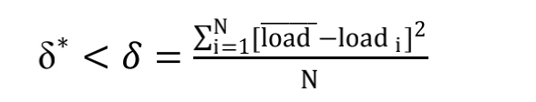
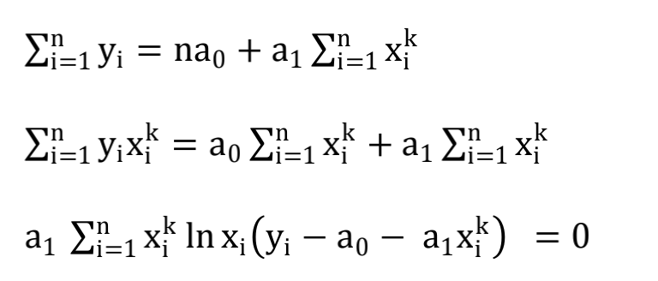
对比实验：基于负载均衡的动态部署算法
负载均衡率的计算
预测容器资源利用率走势
Notes:
强化学习算法示意图？
决策模块：
算法设计：
基于强化学习的动态部署算法设计完成（未来拓展DQN...）
算法实现：
基于Python实现动态部署算法并构造算法模拟环境(进行中)
优化删掉
了解kube-scheduler内部机制之后，暂时认为更改k8s默认调度器的方式容易导致k8s系统组件的异常，不符合实际操作，因此我们考虑优先以外部调整方式去实现第一版执行模块

Slide 9
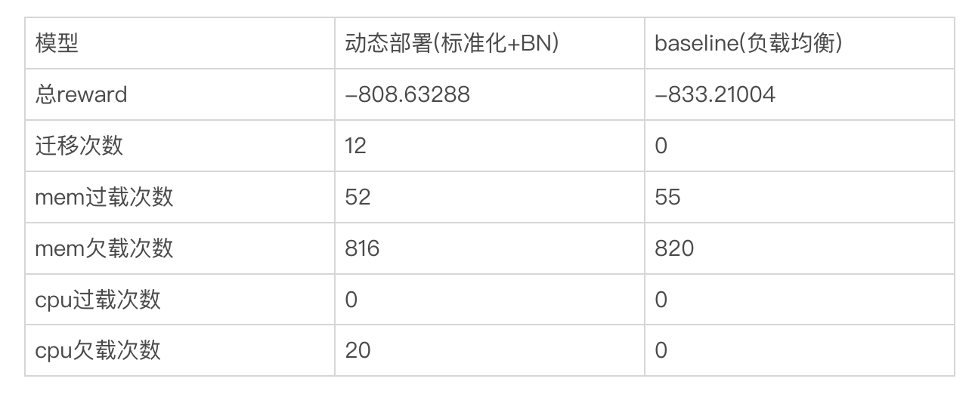
rise数据集
基于负载均衡的动态部署算法结果：-8788.767894211103：
基于强化学习的微服务动态部署模型：-8550.08（Epoch(20)）：
Notes:
强化学习算法示意图？
决策模块：
算法设计：
基于强化学习的动态部署算法设计完成（未来拓展DQN...）
算法实现：
基于Python实现动态部署算法并构造算法模拟环境(进行中)
优化删掉
了解kube-scheduler内部机制之后，暂时认为更改k8s默认调度器的方式容易导致k8s系统组件的异常，不符合实际操作，因此我们考虑优先以外部调整方式去实现第一版执行模块

Slide 10
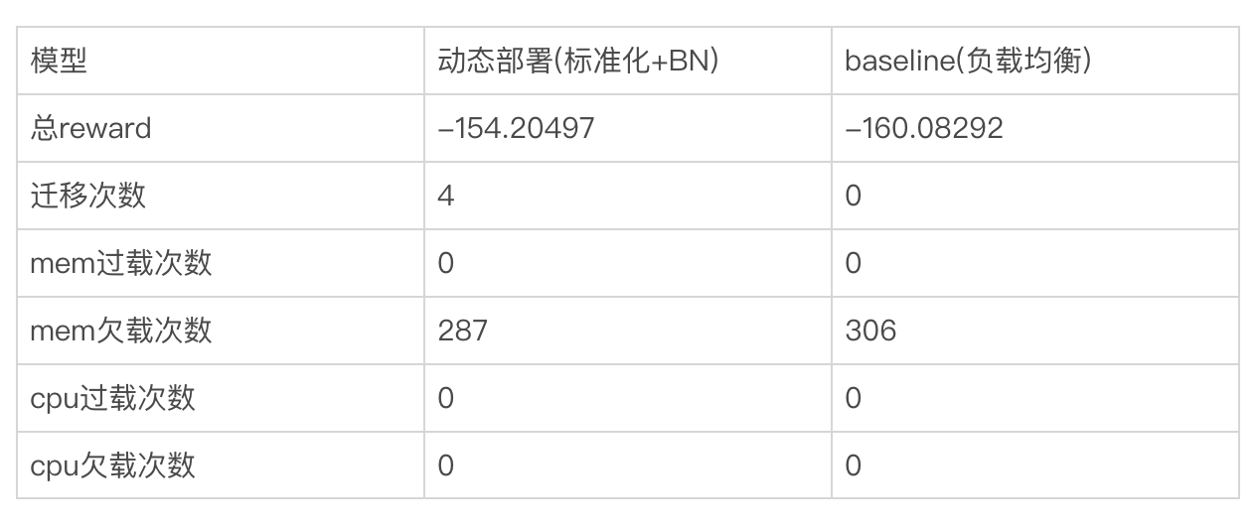
stable数据集
基于负载均衡的动态部署算法结果：-8788.767894211103：
基于强化学习的微服务动态部署模型：-8550.08（Epoch(20)）：
Notes:
强化学习算法示意图？
决策模块：
算法设计：
基于强化学习的动态部署算法设计完成（未来拓展DQN...）
算法实现：
基于Python实现动态部署算法并构造算法模拟环境(进行中)
优化删掉
了解kube-scheduler内部机制之后，暂时认为更改k8s默认调度器的方式容易导致k8s系统组件的异常，不符合实际操作，因此我们考虑优先以外部调整方式去实现第一版执行模块

Slide 11
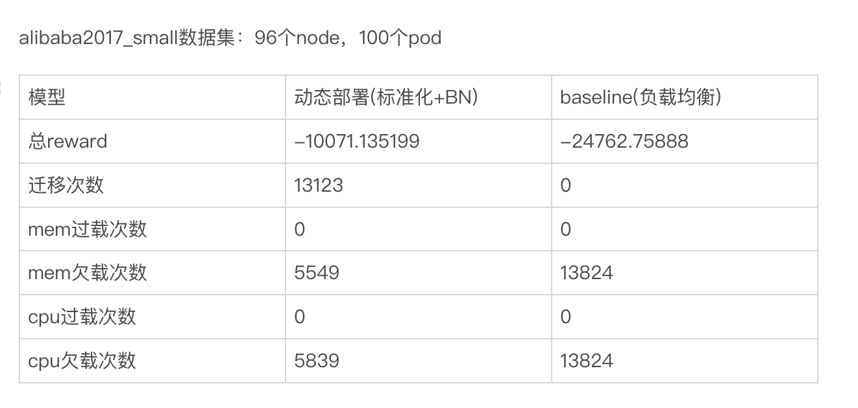
alibaba_cluster_trace数据集
基于负载均衡的动态部署算法结果：-8788.767894211103：
基于强化学习的微服务动态部署模型：-8550.08（Epoch(20)）：
Notes:
强化学习算法示意图？
决策模块：
算法设计：
基于强化学习的动态部署算法设计完成（未来拓展DQN...）
算法实现：
基于Python实现动态部署算法并构造算法模拟环境(进行中)
优化删掉
了解kube-scheduler内部机制之后，暂时认为更改k8s默认调度器的方式容易导致k8s系统组件的异常，不符合实际操作，因此我们考虑优先以外部调整方式去实现第一版执行模块

Slide 12
未来计划
整理实验结果，撰写毕业论文
基于负载均衡的动态部署算法结果：-8788.767894211103：
基于强化学习的微服务动态部署模型：-8550.08（Epoch(20)）：
Notes:
强化学习算法示意图？
决策模块：
算法设计：
基于强化学习的动态部署算法设计完成（未来拓展DQN...）
算法实现：
基于Python实现动态部署算法并构造算法模拟环境(进行中)
优化删掉
了解kube-scheduler内部机制之后，暂时认为更改k8s默认调度器的方式容易导致k8s系统组件的异常，不符合实际操作，因此我们考虑优先以外部调整方式去实现第一版执行模块

